Slide 1

人生を豊かにするお金の知恵

Slide 2
家計管理（その2）
～夢の実現に向けお金の管理方法を学ぼう～
日本FP協会

Slide 3
貯蓄の習慣を身に付けましょう
家計の収支を改善する方法：
① 収入を確保し、増やす
② 支出を減らす
③ 貯蓄や運用を行って、お金を貯め、増やす
家計管理上、重要なポイント
「天引き貯蓄」
「緊急資金」の確保

Slide 4

貯蓄の習慣を身に付けましょう
1. 天引き貯蓄
手取り収入の一定額を定期的に積み立てる
先に貯蓄し、残ったお金で生活することを習慣化
収入 － 貯蓄 ＝ 支出可能額
無理のない額で天引き貯蓄を継続することが大切です

Slide 5
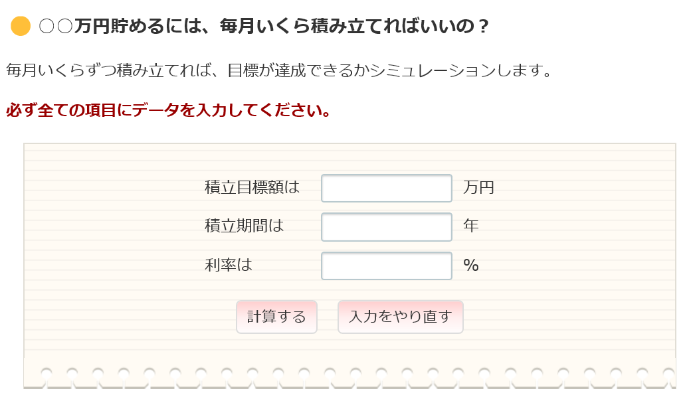
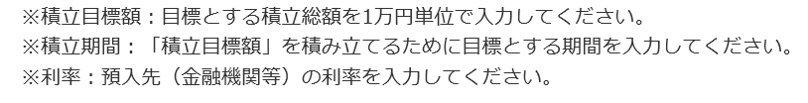
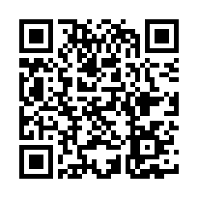
貯蓄の習慣を身に付けましょう
目標額積立シミュレーション（知るぽるとアーカイブHP）
100
4
0.1
https://www.shiruporuto.jp/public/check/funds/sikin/menu/r_mokutumi.html

Slide 6
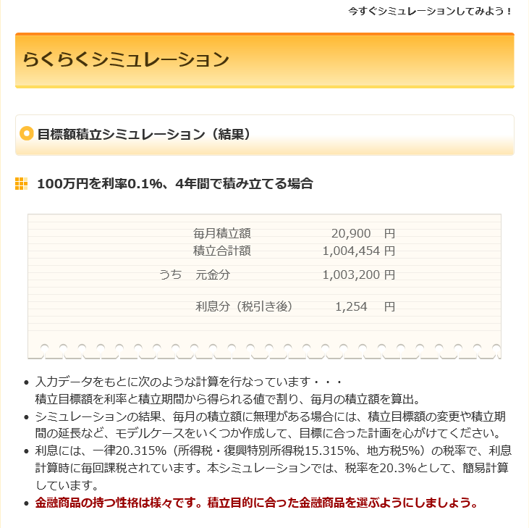
貯蓄の習慣を身に付けましょう

Slide 7
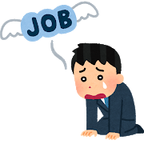
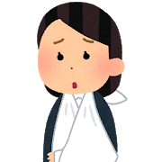

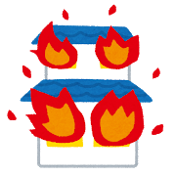

貯蓄の習慣を身に付けましょう
2. 緊急資金の確保
＜ケガ＞
＜失業＞
＜病気＞
＜災害＞
日常的な支払いや緊急時に備えた資金として
3カ月～1年分の生活費を確保することが大切です。

Slide 8

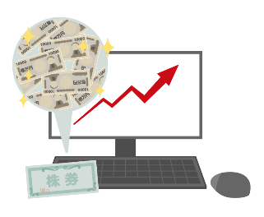






バランスシートで資産と負債を確認してみましょう
1. 資産
【実物資産】
【金融資産】
＜住宅、自動車＞
＜預貯金、株式、保険等＞
2. 負債
＜世帯の資産・負債名義＞
共働き世帯の資産・負債の
名義分担等について、
家族間での意識の共有化が重要です
＜奨学金、住宅・自動車ローン＞

Slide 9
バランスシートで資産と負債を確認してみましょう
住宅購入のバランスシート
住宅購入時（4,000万円の住宅を、3,000万円の住宅ローンを組んで購入）
資産 |  | 負債
住宅 | 4,000万円 | 住宅ローン | 3,000万円
10年後（住宅ローンの残高は一定割合で減っていくが、住宅の価格がどうなっていくかは分からない）
資産 |  | 負債
住宅（時価） | 3,500万円？ 1,500万円？ | 住宅ローン | 2,000万円
住宅の価格が大きく下がり、住宅ローンの残高を下回る可能性もある。

Slide 10
バランスシートで資産と負債を確認してみましょう
バランスシートの概念図 ～資産・負債の洗い出し～

Slide 11
－最も大切な資産－
それはあなたの人的資産（知識・スキル・キャリア・健康など）です
常に学ぶことを心がけ、また心身の
健康にも留意した人生を送ってください

